Slide 2
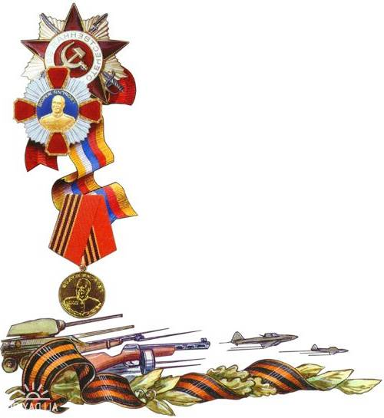
Февраль, февраль, зима и солнце! И первых птичек переклик! Сегодня выглянул в оконце: Застыл, к стеклу лицом приник. Мои друзья — вчера мальчишки - Сегодня выросли и вдруг Все как один, забросив книжки, За руки взялись, встали в круг И обещали мамам, сестрам Границы радости беречь, Беречь наш мир — и птиц, и солнце, Меня в окошке уберечь!

Slide 3
Если Вы считаете, что 23 февраля – это праздник военнослужащих, то Вы глубоко ошибаетесь! 23 февраля - это День Защитника Отечества. И каждый мужчина, будь он морским офицером или программистом, бизнесменом или милиционером, ученым или фермером - Защитник. 23 февраля – это День Защитника своего Отечества, своей семьи.
23 февраля – это День настоящего мужчины.

Slide 4
23 февраля - День Российской Армии! Вверх орудия палят, всех салютом балуют. Шлют они от всей страны благодарность воинам, Что живём мы без войны, мирно и спокойно. Дед мой в армии служил. У отца - награды. Вот и я давно решил, что пойду в солдаты! Знаю, надо подрасти... Нужно стать взрослее... Но ведь я себя вести по-мужски умею! Защищаю во дворе маленьких и слабых И справляю в феврале День Армейской славы. Я сумел бы выполнять, как солдат, задания. Попрошу меня принять в армию заранее!

Slide 5
У этого праздника было несколько названий:
- День Советской Армии; - День рождения Красной армии; - День рождения вооруженных сил и военно-морского флота.
Сейчас этот праздник называется Днем Защитника Отечества…
23 февраля поздравляют пап, дедушек, братьев, всех тех, кто служил или служит в рядах Российской армии. Почему же именно 23 февраля считается Днем Защитников Отечества, а не любая другая дата?

Slide 6
Изначально 23 февраля праздновался как день рождения Красной Армии в честь победы над немецкими войсками. День первой победы стал днем рождения армии. Это как бы обозначило на будущее ее судьбу. Начав с победы, она с той поры не раз громила врагов нашей Родины. Не было ни одного захватчика, который бы не почувствовал на себе силу ее оружия.

Slide 7
Армия стала называться Советской, а затем - Российской, а 23 февраля ежегодно отмечался в СССР как всенародный праздник - День Советской Армии и Военно-Морского Флота. После распада СССР 23 февраля было переименовано в День защитника Отечества. Государственная Дума России 10 февраля 1995 года приняла федеральный закон "О днях воинской славы (победных днях) России", в котором этот день назван так: "23 февраля - День защитника Отечества".

Slide 8
Сначала с этим праздником поздравляли собственно воинов - кадровых военных и ветеранов гражданской, а позже и Великой Отечественной войны.

Slide 9
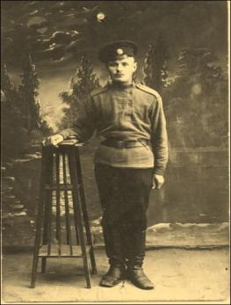
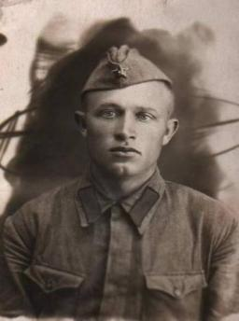
Две старых фотографии, два деда, Со стен как будто смотрят на меня. Один погиб почти перед победой, Другой пропал в немецких лагерях. Один дошел до самого Берлина, В апреле сорок пятого - убит. Другой пропал без вести, словно сгинул, И даже неизвестно, где лежит. Защитники Отечества родного, Две разных жизни, но с одной судьбой. Со старых фотографий смотрят снова, Те, кто отдали жизнь за нас с тобой. И в этот День Защитника Отчизны, Героев павших будем вспоминать. Они для нас свои отдали жизни, Чтоб мы могли отчизну защищать.

Slide 10
Постепенно традиция видоизменилась и сложилась так, что поздравлять и дарить подарки 23 февраля стали не только военным, но и всем мужчинам и даже мальчикам. Армейский праздник превратился в праздник мужчин и мужского пола в целом.

Slide 11
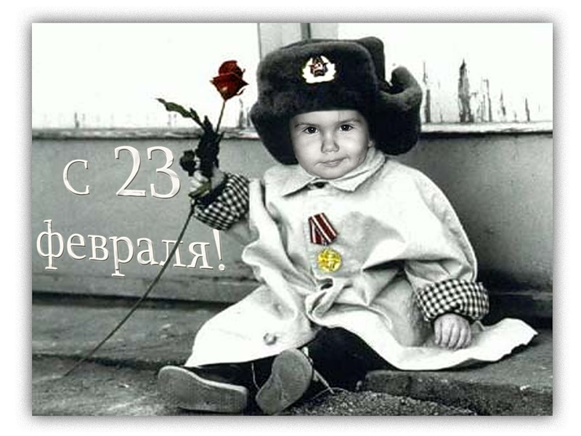

Slide 12
Дорогие наши мужчины — папы и сыновья! Поздравляем вас с праздником! Желаем успехов в делах, счастья, добра, чистого, мирного неба над головой! Мальчишкам — расти сильными, смелыми, мужественными, добрыми и благородными; помнить о высоком звании мужчин!

